Slide 1
OCSO
Introdução

Slide 2
Concreto
Tangível
Abstrato
Intangível
Hardware
Software

Slide 3
Um Sistema Operacional
Uma máquina abstrata
Esconde detalhes através de uma máquina virtual, mais fácil de usar
Um gerenciador de recurso
Cada programa tem um tempo com o recurso
Ex.: compartilhamento de CPU
Cada programa tem um espaço no recurso
Ex.: compartilhamento de memória

Slide 4
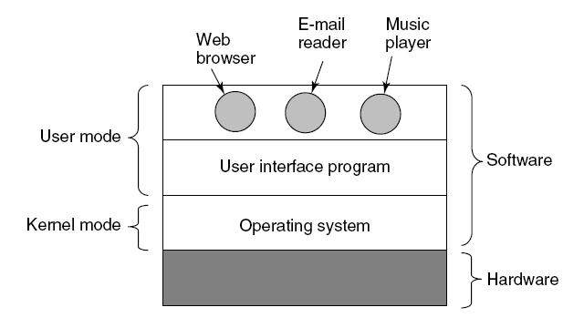
Sistema Computacional em Camadas
Não pode executar instruções que afetam o controle da máquina ou fazem E/S
GUI ou shell
Acesso completo a todo o hardware e pode executar qualquer instrução que a máquina seja capaz de executar
Tanenbaum, Modern Operating Systems 3 e, (c) 2008 Prentice-Hall, Inc. All rights reserved.

Slide 5
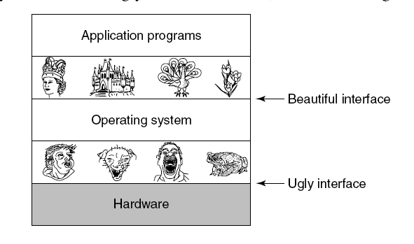
Máquina Estendida
Sistemas operacionais tornam o hardware pouco atraente em abstrações mais interessantes
Abstrações
Processos
Memória Virtual
Arquivos
Processador
Memória
Dispositivos E/S

Slide 6
SO: Interface de Usuário - Shell

Slide 7
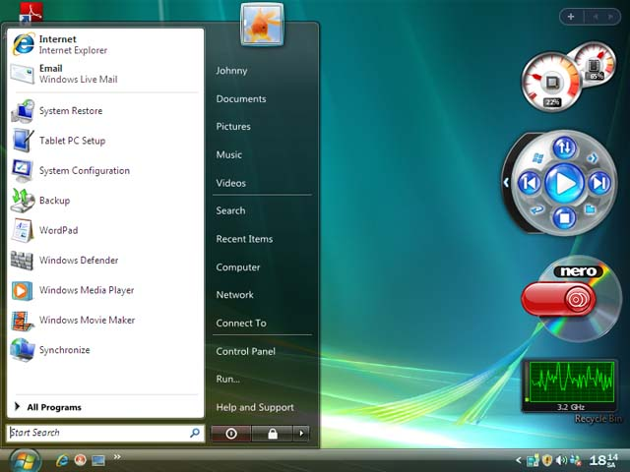
SO: Interface de Usuário - GUI

Slide 8
Gerenciador de Recursos
Gerencia e protege memória, dispositivos de E/S e outros recursos (hardware)
Permite o compartilhamento (multiplexação) de recursos
no tempo (time-sharing)
Ex.: múltiplos programas compartilham o processador (executam) ao mesmo tempo
no espaço
Ex.: dados de diferentes usuários/arquivos compartilhem o espaço em disco
Exemplos????

Slide 9
Software Básico

Slide 10
Software Básico [A. Raposo e M. Endler, PUC-Rio, 2008]
“Conhecendo mais sobre o que está ‘por baixo’ do programa, você pode escrever programas mais eficientes e confiáveis”
Abstrações em um sistema de computação:
Programa de usuário
Programa em Assembly
?????
Sistema Operacional
Hardware
Aplicações: jogos, editores, browsers, media players …
Escritos geralmente em linguagem de alto nível (C, C++, C#, Java etc.)
Linguagem de máquina: binária (0,1) – pouco legível por humanos
A linguagem de montagem (Assembly) é um mapeamento direto da linguagem de máquina, mas que introduz várias “facilidades” (ou “menos dificuldades”) para o programador
usa "apelidos" das instruções de máquina, mais fáceis de lembrar do que seu valor hexadecimal exigido pelo processador
Ex.: mov eax, edx
move o que está no registrador de dados para o acumulador

Slide 11
Gerando um executável
unix> gcc –o hello hello.c
#include <stdio.h>
int main()
{
printf(“hello, world\n”);
}
hello.c
pré-processador
hello.i
programa-fonte
(texto)
programa-fonte modificado
Modifica o programa em C de acordo com diretivas começadas com #
Ex.: #include <stdio.h> diz ao pré-processador para ler o arquivo stdio.h e inseri-lo no programa fonte
O resultado é um programa expandido em C, normalmente com extensão .i, em Unix

Slide 12
Gerando um executável
unix> gcc –o hello hello.c
#include <stdio.h>
int main()
{
printf(“hello, world\n”);
}
hello.c
pré-processador
hello.i
compilador
hello.s
programa-fonte
(texto)
programa-fonte modificado
programa
Assembly
(texto)
Compilador traduz o programa .i em um programa em Assembly
É o formato de saída comum para os compiladores nas várias linguagens de programação de alto nível
i.e., programas em C, Java, Fortran, etc vão ser traduzidos para a mesma linguagem Assembly

Slide 13
Gerando um executável
unix> gcc –o hello hello.c
#include <stdio.h>
int main()
{
printf(“hello, world\n”);
}
hello.c
pré-processador
hello.i
hello.s
montador (assembler)
hello.o
compilador
programa-fonte
(texto)
programa-fonte modificado
programa
Assembly
(texto)
programa-objeto relocável
(binário)
Montador (Assembler) transforma o programa em Assembly em um programa binário em linguagem de máquina (chamado programa-objeto)
Os módulos de programas, compilados ou montados, são armazenados em um formato intermediário (“Programa-Objeto Relocável” – extensão .o)
Endereços de acesso e a posição do programa na memória ficam indefinidos

Slide 14
Gerando um executável
unix> gcc –o hello hello.c
#include <stdio.h>
int main()
{
printf(“hello, world\n”);
}
printf.o
hello.c
pré-processador
hello.i
hello.s
montador (assembler)
hello.o
ligador (linker)
hello
compilador
programa-fonte
(texto)
programa-fonte modificado
programa
Assembly
(texto)
programa-objeto relocável
(binário)
programa-objeto executável
(binário)
O ligador (linker) gera o programa executável a partir do .o gerado pelo assembler
No entanto, pode haver funções-padrão da linguagem (ex., printf) que não estão definidas no programa, mas em outro arquivo .o pré-compilado (printf.o)
O ligador faz a junção dos programas-objeto necessários para gerar o executável

Slide 15
Hardware

Slide 16
Um pouco de um computador típico
CPU
Register file
PC
ALU
System bus
Memory bus
Bus interface
I/O
bridge
Main
memory
I/O bus
Expansion slots for
other devices such
as network adapters
USB
controller
Graphics
adapter
Disk
controller
Mouse
Keyboard
Display
Randal E. Bryant, David R. O'Hallaron. Computer Systems: A Programmer's Perspective.
Prentice Hall, 2003
Disk

Slide 17
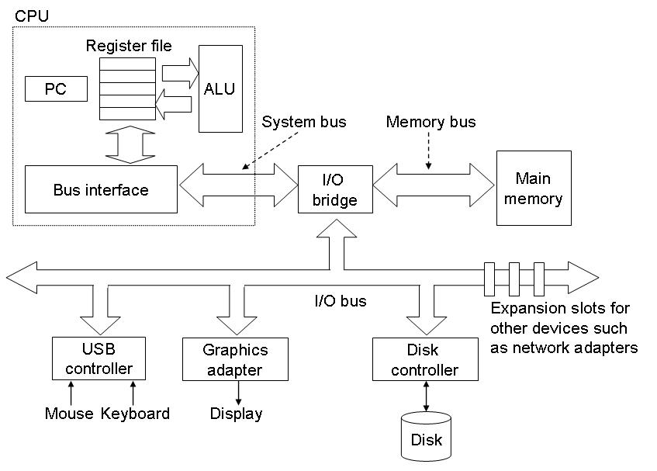
CPU: Central Processing Unit
Unidade de Controle
ALU: Unidade Aritmética e Lógica
Registradores
Funcionam como uma memória de acesso extremamente rápida
Baixa capacidade
Funções específicas
Exemplos de registradores
PC (program counter): contém o endereço da próxima instrução a ser executada
Instruction register: onde é copiada cada instrução a ser executada
A CPU, seguidamente, executa instruções requisitadas à memória
Ciclo fetch-decode-execute:
busca instrução na memória
Incrementa PC
decodifica instrução
executa instrução

Slide 18
Barramentos e Dispositivos de E/S
Barramentos: “conduítes” elétricos que carregam a informação entre os vários componentes da máquina
Dispositivos de E/S:
Conexão da máquina com o mundo externo
Conectados ao barramento de E/S por
controladores (chips no próprio dispositivo ou na placa mãe) ou
adaptadores (quando placa separada)

Slide 19
Memória
Logicamente, a memória principal corresponde a um enorme vetor (array) de bytes
cada posição tem um endereço único (índice do vetor)
Os registradores da CPU muitas vezes são usados para armazenar endereços de memória
Assim, o número de bits em cada registrador limita o número de posições de memória endereçáveis
Ex.: 8 bits ➔ 256 posições…

Slide 20
Hierarquia de Memória
L0:
Smaller,
faster,
and
costlier
(per byte)
storage
devices
Registers
CPU registers hold words retrieved from cache memory.
L1:
On-chip L1
cache (SRAM)
L1 cache holds cache lines retrieved from the L2 cache.
L2:
Off-chip L2
cache (SRAM)
L2 cache holds cache lines retrieved from memory.
L3:
Main memory
(DRAM)
Larger,
slower,
and
cheaper
(per byte)
storage
devices
Main memory holds disk
blocks retrieved from local
disks.
L4:
Local secondary storage
(local disks)
Local disks hold files retrieved from disks on remote network servers.
L5:
Remote secondary storage
(distributed file systems, Web servers)
Trajetória de dados até a CPU

Slide 21
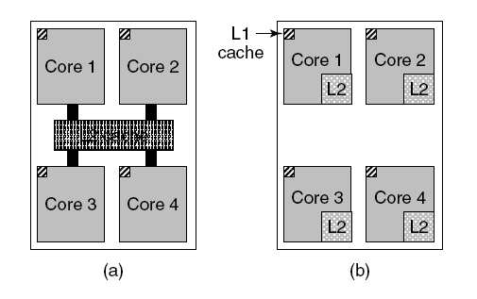
Chips Multithreaded e Multicore
Cache nível 1: dentro de cada núcleo
Cache nível 2: normalmente dentro do mesmo processador e fora dos núcleos
Exs.: Core 2 Duo e Quad-Core
A quad-core chip with a shared L2 cache.
A quad-core chip with separate L2 caches.
Tanenbaum, Modern Operating Systems 3 e, (c) 2008 Prentice-Hall, Inc. All rights reserved.

Slide 22
Execução
Como acontece…

Slide 23
Processo
Conceito: Um programa em execução
Ao digitar “hello”, os caracteres são passados para um registrador e depois para a memória principal

Slide 24
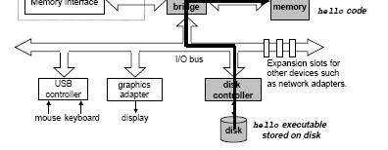
Programa em execução
Ao clicar “Enter”, sabe-se que acabou o comando e então é realizada uma seqüência de instruções para copiar código e dados do programa hello do disco para a memória principal

Slide 25
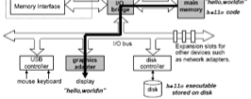
Programa em execução
PC aponta para o endereço de memória onde o programa hello foi escrito
Processador executa instruções em linguagem de máquina da função main() do programa

Slide 26
Mais de um programa em execução
Múltiplos processos vs. um (ou [poucos] mais) processador(es) ⇨ como pode???

Slide 27
Processos Comunicantes
Como pode???
Editor de
Texto
Gerenciador de
Imagens
Dicionário

Slide 28
Sistemas Distribuídos
Processos em máquinas distintas e que se comunicam
Web
browser
Web
server

Slide 29
Resumo até aqui
Complexidade do computador moderno, do ponto de vista do hardware
Necessidade de abstrações – software
Sistema computacional em camadas
SO como uma máquina estendida – abstrações
SO como um gerenciador de recursos
Gerenciamento
Proteção
Compartilhamento
Um pouco de hardware…
CPU: unidade de controle e execução
Registradores
Ciclo fetch-decode-execute
Barramentos e dispositivos de E/S
Memória [hierarquia]
Software básico
Linguagem de programação de alto nível ⇨ linguagem de montagem (Assembly) ⇨ linguagem de máquina
Processo: um programa em execução
Comunicação entre processos
Sistemas Distribuídos

Slide 30
Organização de Computadores e Sistemas Operacionais
Introdução (II)

Slide 31
História dos Sistemas Operacionais
Primeira geração: 1945 - 1955
Válvulas, painéis de programação
Segunda geração: 1955 - 1965
transistores, sistemas em lote
Terceira geração: 1965 – 1980
CIs (circuitos integrados) e multiprogramação
Quarta geração: 1980 – presente
Computadores pessoais
Hoje: onipresença – computação ubíqua

Slide 32
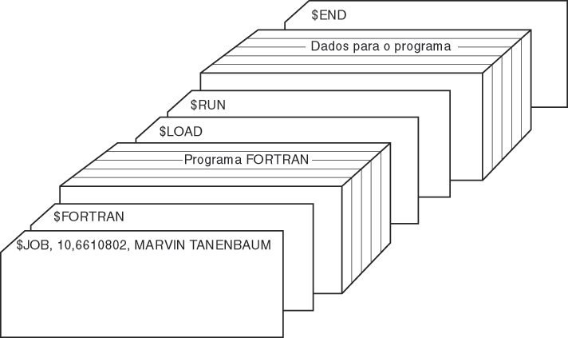
História dos Sistemas Operacionais
Estrutura de um job típico (lote de cartões) – 2a. geração

Slide 33
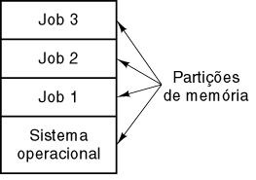
História dos Sistemas Operacionais
Sistema de multiprogramação
Três jobs na memória – 3a. geração

Slide 34
Diversidade de Sistemas Operacionais
Sistemas operacionais de computadores de grande porte (mainframe)
Sistemas operacionais de servidores / redes
Sistemas operacionais de multiprocessadores (paralelismo)
Sistemas operacionais de computadores pessoais
Sistemas operacionais de dispositivos portáteis/ móveis (ex. celulares)
Sistemas operacionais de tempo-real
Sistemas operacionais embarcados
Sistemas operacionais de cartões inteligentes
Sistemas operacionais de sensores
Notes:
Alto desempenho, múltiplos usuários/programas, armazenamento – concorrência
comunicação
balanceamento
bateria
deadline
bem ajustado

Slide 35
Estruturação de Sistemas Operacionais
Monolítico
Camadas
Cliente-Servidor
Virtualização

Slide 36
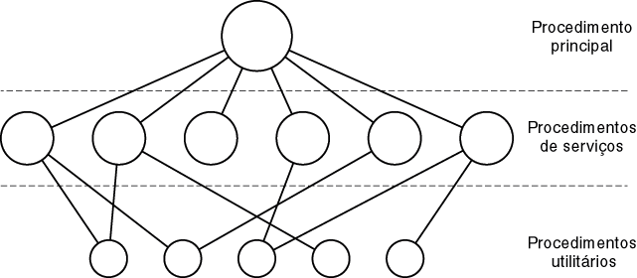
Estrutura de Sistemas Operacionais: Sistema Monolítico
Executam as
System Calls
Ajudam os
Procedimentos de Serviços
Modelo simples de estruturação de um sistema monolítico
SO = um processo com n procedimentos

Slide 37
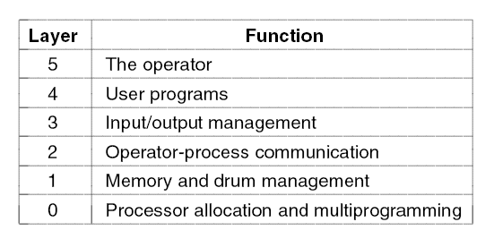
Estrutura de Sistemas Operacionais: Sistema em Camadas
Modularidade
Hierarquia
Facilita evolução e adaptação a novos ambientes (Flexibilidade)

Slide 38
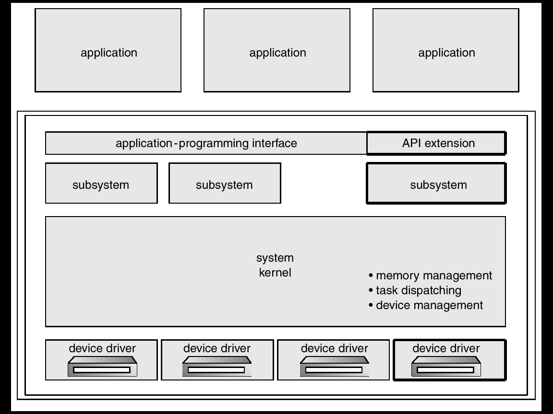
Estrutura de Sistemas Operacionais: Sistema em Camadas
Modularidade
Hierarquia
Facilita evolução e adaptação a novos ambientes (Flexibilidade)

Slide 39
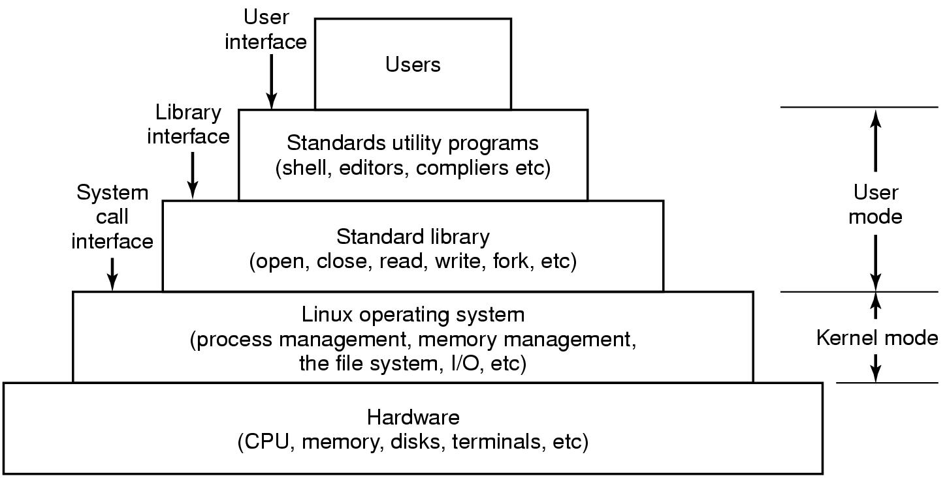
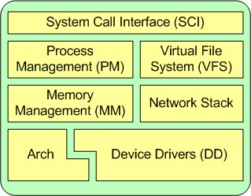
Camadas em Linux
Kernel (núcleo)

Slide 40
Arquitetura Linux - Outra Visão
User applications
User applications
System libraries(e.g., libc)
System libraries(e.g., libc)
System call interface
Architecture-independent (portable)portion of kernel
Process Control
Process Scheduler
Architecture-dependent (nonportable)portion of kernel
I/O
Interprocess Communication
Memory Management
Hardware
Hardware

Slide 41
Linux Kernel: Relacionamentos
Process
Process
Process
Process
Process
System Call Interface
Process
Management
IPC
Memory
Management
Network
File
System
Device Driver
Hardware

Slide 42
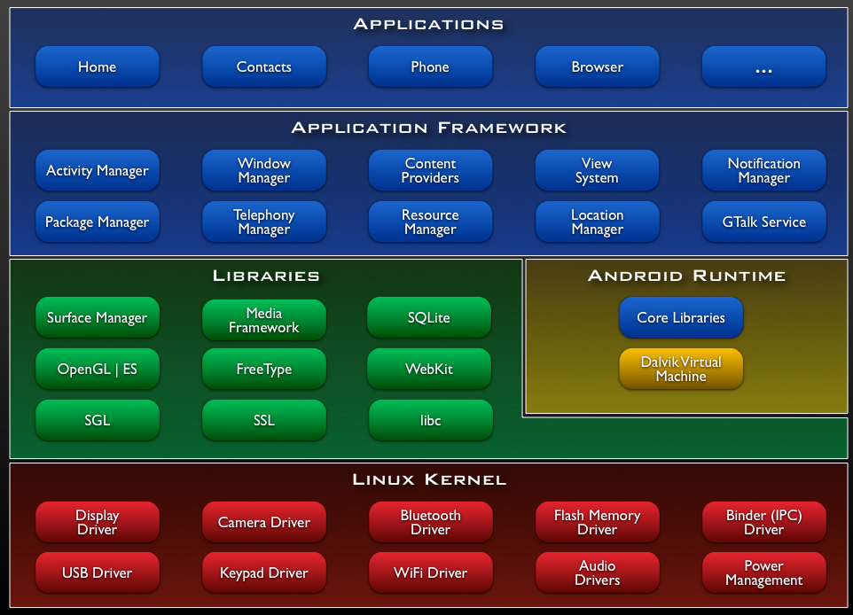
Android em Camadas

Slide 43
Estrutura de Sistemas Operacionais: Cliente-Servidor

Slide 44
Estrutura de Sistemas Operacionais: Cliente-Servidor (2)
O modelo cliente-servidor em um sistema distribuído

Slide 45
História dos Sistemas Operacionais
Primeira geração: 1945 - 1955
Válvulas, painéis de programação
Segunda geração: 1955 - 1965
transistores, sistemas em lote
Terceira geração: 1965 – 1980
CIs (circuitos integrados) e multiprogramação
Quarta geração: 1980 – presente
Computadores pessoais
Hoje: onipresença – computação ubíqua

Slide 46
História dos Sistemas Operacionais
Evolução
1ª. geração: painéis de programação
2ª. geração: sistemas em lote
3ª. geração: multiprogramação
4ª. geração: computadores pessoais
Em andamento: computação ubíqua

Slide 47
Diversidade de Sistemas Operacionais
computadores de grande porte (mainframe)
servidores / redes
multiprocessadores (paralelismo)
computadores pessoais
dispositivos portáteis/ móveis (ex. celulares)
tempo-real
embarcados
cartões inteligentes
sensores
Notes:
Alto desempenho, múltiplos usuários/programas, armazenamento – concorrência
comunicação
balanceamento
bateria
deadline
bem ajustado

Slide 48
Estruturação de Sistemas Operacionais
Monolítico
Camadas
Cliente-Servidor
Virtualização

Slide 49
Estrutura de Sistemas Operacionais: Máquina Virtual (Virtualização)
VMM opera na interface de hardware, fornecendo uma interface idêntica para os SOs acima
Linux
Linux (devel)
XP
Windows 7
MacOS
Virtual Machine Monitor
Hardware

Slide 50
Tipos de Virtualização
De processo
Java, .NET
De dispositivo
RAID (Redundant Array of Independent Disks)
De sistema
VMware

Slide 51
Arquiteturas de VMM de Sistema
Tradicional
Hospedado (hosted)
Hipervisor
Linux
…
XP
Win 7
MacOS
Virtual Machine Monitor
Hardware

Slide 52
Arquitetura Hosted Monitor
Executa como uma aplicação em um SO existente
User App
Guest OS (Linux)
Host OS (Windows XP)
Virtual Machine Monitor
Kernel Module
Hardware

Slide 53
Hipervisor
Virtual User
Mode
User mode
Operating System
Virtual Kernel
Mode
Kernel mode
Hypervisor
Monitor
Mode
Hardware

Slide 54
Ex.: Cloud Computing
Pool
VM
VM
VM
Sob demanda
VM
VM
VM
VM
Hipervisor
Hardware

